Slide 1
IoT 프로그래밍 최종발표
2조 팀장 : 윤선현
팀원 : 이승규, 최용원 이홍석

Slide 2
게임 내용 수정
폭탄 설치 게임 암기 오목게임으로 내용 변경
변경 이유
1. 게임 구현에 있어, 1P와 2P가 동시에 게임을 플레이 할 때, 택트 매트릭스의 크기와 구조 위치 상 같이 플레이하기
어려움이 있음. (두 명의 플레이어가 양손으로 버튼을 눌러야 하는 데, 작아서 플레이의 어려움이 있음.)
2. 각 플레이어가 상대 플레이어를 죽이기 위해 긴박한 상황으로 플레이를 해야하는데 있어서, 프로그램에서 계획한 것
이상으로 프로그램의 늦은 반응속도, 그리고 연산에 오류와 과부하가 걸림.
3. 플레이어가 이동하며 폭탄을 터트리기엔 도트 매트릭스의 실제 크기와 8x8 매트릭스의 한계점이 있음.
4. 구현에 있어서 연산의 과부하가 있는 아케이드 식 게임보단 플레이에 과부하 문제가 없는 고전 보드게임 방식이 구현
함에 더 집중할 수 있음.

Slide 3
목차
1. 구현한 프로그램 코드 설명.
2. 게임 동작 설명
3. 게임 설명 및 프로젝트에 독창성 설명
4. 참고문헌

Slide 4
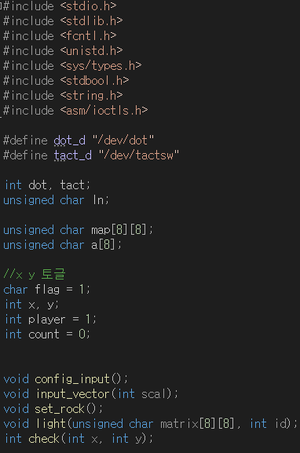
1. 구현한 프로그램 코드
dot_matrix 의 가상파일 주소
tactsw의 가상파일주소
해당장치를 마운트해줄 변수공간
read함수로 tactsw의 값을 받아와 저장할 변수
오목판 처리를 위해 생성한 2차원 배열(이곳에 버튼으로 받은 값 입력)
2차원배열값을 8비트 8개의 1차원배열로 만들어
dot_matrix에 표시하기위함
(위 2차원배열을 이 1차원배열로 바꾸고 매트릭스에 표시함.)

Slide 5
flag의 상태가 1일때 : 행값을 버튼으로 입력받음
flag의 상태가 0일때 : 열값을 버튼으로 입력받음
행렬값 저장
현재 돌을 두고있는 플레이어를 나타냄
사용자가 x와 y값을 해당 턴에 꼭 입력해야만
돌을 놓을 수 있게 만드는 변수

Slide 6
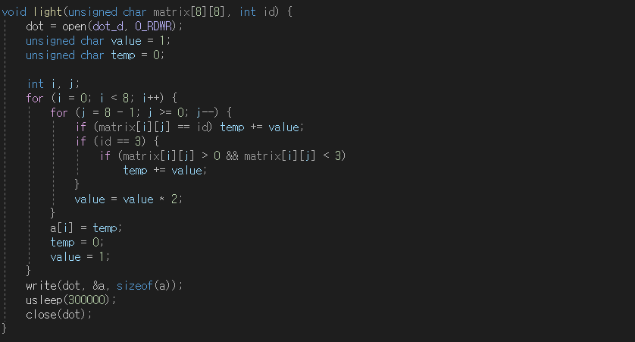
[[1 0 0 0 1 0 0 0 ]
[ 0 0 0 0 0 0 0 0 ]
[ 0 0 0 0 0 0 0 0 ]
[ 0 0 0 0 0 0 0 0 ]
[ 0 0 0 0 0 0 0 0 ]
[ 0 0 0 0 0 0 0 0 ]
[ 0 0 0 0 0 0 0 0 ]
[ 0 0 0 0 0 0 0 0 ]]
2차원배열을 1차원배열로 바꿔주는 함수
{ 0x 88
0x 00
0x 00
0x 00
0x 00
0x 00
0x 00
0x 00 }
1차원으로 바꾼 값을 도트매트릭스에 표시

Slide 7
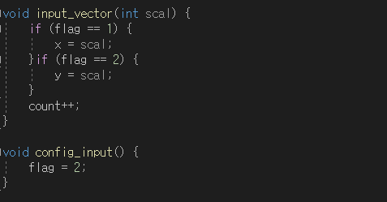
x좌표와 y좌표를 받는 함수
flag 가 1 일때 : 택트스위치의 값을 x값으로써 입력받음
flag 가 2 일때 : 택트스위치의 값을 y값으로써 입력받음
사용자의 입력이있었음을 알리기위해
count라는 변수를 사용해줌
(count가 2이상으로 올라가야 확인버튼
(set_rock())함수 실행 가능)
x좌표를 받은후 y좌표를 받는 확인버튼
x값을 누른후에 확인버튼을 누르면 x값이 확정되고
y값을 입력하도록 flag를 2로 증가시켜줌

Slide 8
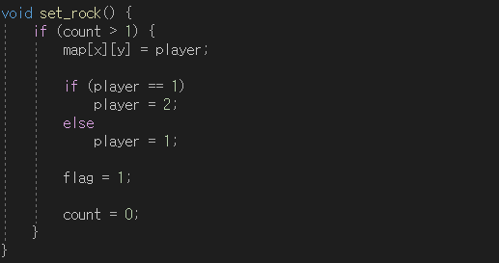
돌을 놓는 함수
받아온 x y 좌표에 해당하는 2차원배열의 공간에
현재턴의 플레이어가 돌을 놓았다는 표시를하기위해
player변수의 값 (1p면 1, 2p면 2)를 입력함.
카운트가 2이상이여야( 입력을 x y를 전부 입력해야만)
돌을 놓는 것이 가능.
플레이어가 돌을 놓으면
다음플레이어로 턴이 넘어감.
다음플레이어는 x값 부터 받아와야하기때문에
flag를 1로 만들어줌.( flag = 1 : x좌표 입력, flag = 2 : y좌표입력)
다음플레이어를 위해 count를 초기화.

Slide 9
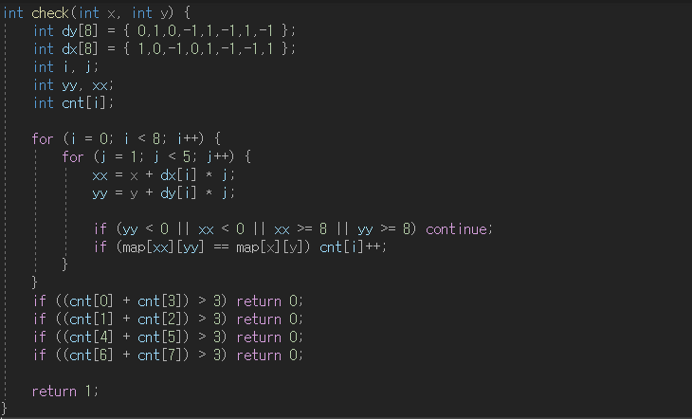
승리 플레이어 확인 함수
동, 서, 남, 북 과 대각선방향을 읽어
해당플레이어가 둔 돌이
방향별로 몇 개 연속적으로 이어저있는지
확인.
ex)
c[6] c[1] c[4]
c[3] c[0]
c[5] c[2] c[7]
가장최근에 놓은
돌을 기준으로 검사
각방향에 연속적으로
이어진 돌의 개수를
배열에 넣어줌
서로 반대방향을 합쳐서 오목이 된다면
해당플레이어 승리를 알림

Slide 10
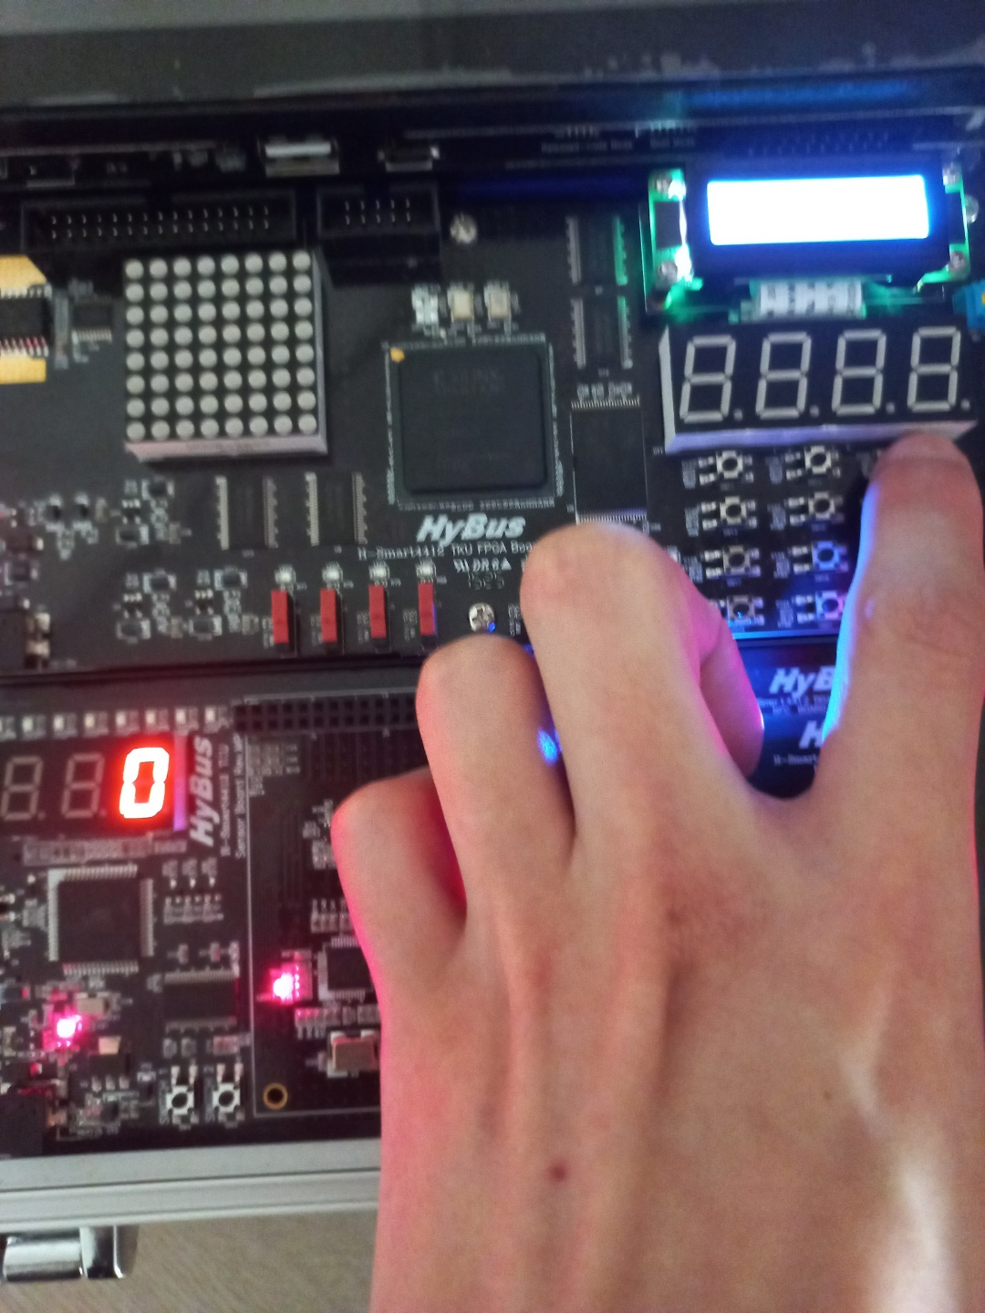
2. 게임 동작 설명
setp 1 : x, y좌표 입력하기
변수명 | 값 | 설명
flag | 1 | (1 : x좌표입력, 2: y좌표입력)
count | 0 -> 1 | (사용자입력이 몇번이루어졌는지)
player | 1 | (현재플레이어)
x, y | 0 -> 3, 0 | (x좌표입력값, y좌표입력값)
ex) x : 3 , y : 1 입력 시, 출력 모습

Slide 11
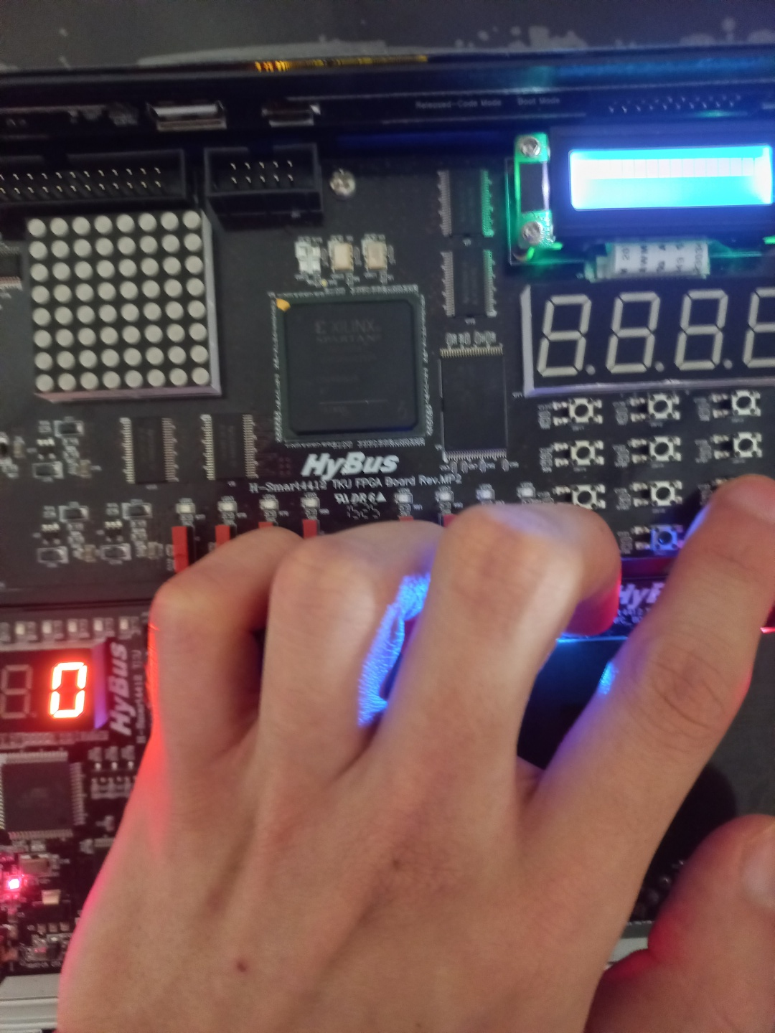
setp 2 : x값 확정짓기
변수명 | 값 | 설명
flag | 1 -> 2 | (1 : x좌표입력, 2: y좌표입력)
count | 1 | (사용자입력이 몇번이루어졌는지)
player | 1 | (현재플레이어)
x, y | 3, 0 | (x좌표입력값, y좌표입력값)
9번 택트로 고정.

Slide 12
setp 4 : y좌표 확정 및 돌 놓기
변수명 | 값 | 설명
flag | 2 -> 1 | (1 : x좌표입력, 2: y좌표입력)
count | 2 -> 0 | (사용자입력이 몇번이루어졌는지)
player | 1 ->2 | (현재플레이어)
x, y | 3, 5 | (x좌표입력값, y좌표입력값)
12번 택트로 고정.

Slide 13
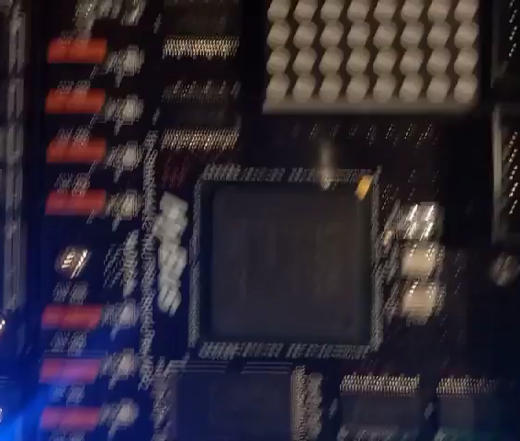
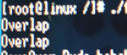
setp n : 중복된 위치 선택 시, 경고 화면 출력됨
그 후, 다시 해당 플레이어의 차례로 돌아옴.
도트 매트릭스 화면
(중복 시 X자로 LED가 점등됨.)
테라텀 화면 (중복 시 Overlap 이 출력됨.)

Slide 14
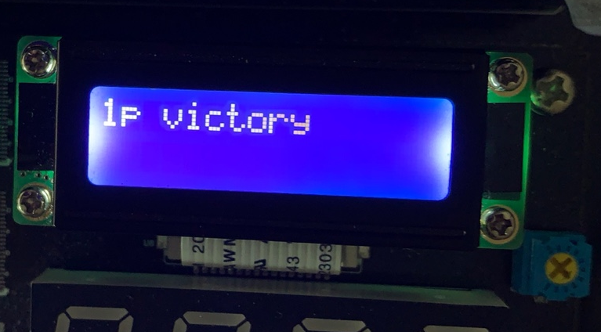
setp n : 승리여부 판단(승리시)
c[6] c[1] c[4]
c[3] c[0]
c[5] c[2] c[7]
cnt[i] | 값
cnt[0](오른쪽) + cnt[3](왼쪽) | 4
 | 0
 | 0
 | 0
변수명 | 값 | 설명
flag | 1 | (1 : x좌표입력, 2: y좌표입력)
count | 0 | (사용자입력이 몇번이루어졌는지)
player | 2 | (현재플레이어)
x, y | 3 -> 1, 5 | (x좌표입력값, y좌표입력값)

Slide 15
3. 게임 설명 및 프로젝트에 독창성 설명
기존의 게임방식은 현재 존재하는 오목과 같음.
기존의 오목과 차별화를 둔 점.
단일 방향, 대각선 방향, 양방향, 삽입식 등. 어떠한 방식으로든 돌의 숫자가 연속으로 5이상이 된 플레이어가 승리.
일반적인 오목의 경우, 자신과 상대방이 둔 돌의 위치가 계속 출력이 되어 다음 위치를 깊게 고민하고 둘 수 있다.
하지만 게임의 재미와 긴박함을 더하기 위해 화면을 가려 각 플레이어는 한번만 판을 볼 수 있는 기회를 얻는다.
즉, 플레이어는 자신이 둔 위치를 좌표식으로 기억해야 한다.
단 한번 볼 수 있을 때, 위치를 암기하여 다음 수를 둘 위치를 계산해야 한다.
새로운 게임을 창작하는 것보다 기기의 단점을 승화시켜서 현존하는 게임에 새로운 룰을
추가시켜 기존 게임과 같으면서도 색다른 재미를 느낄 수 있도록 독창성을 부여함.

Slide 16
4. 참고문헌
https://hongci.tistory.com/category/Embedded/Kernel%20Porting
홍씨 IT블로그 - 커널포팅
코드의 경우, 블로그의 read, write 및 매트릭스 점등방법을 제외하고 코드 알고리즘 및 함수구현은
팀원들이 직접 구현하였습니다.

Slide 17
감사합니다.

